Slide 1
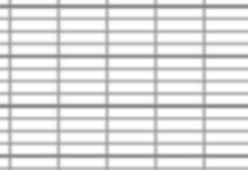

Conjugaison
CE2
Une phrase peut se passer à différents moments.
passé
présent
futur
loustics.eu

